Slide 1
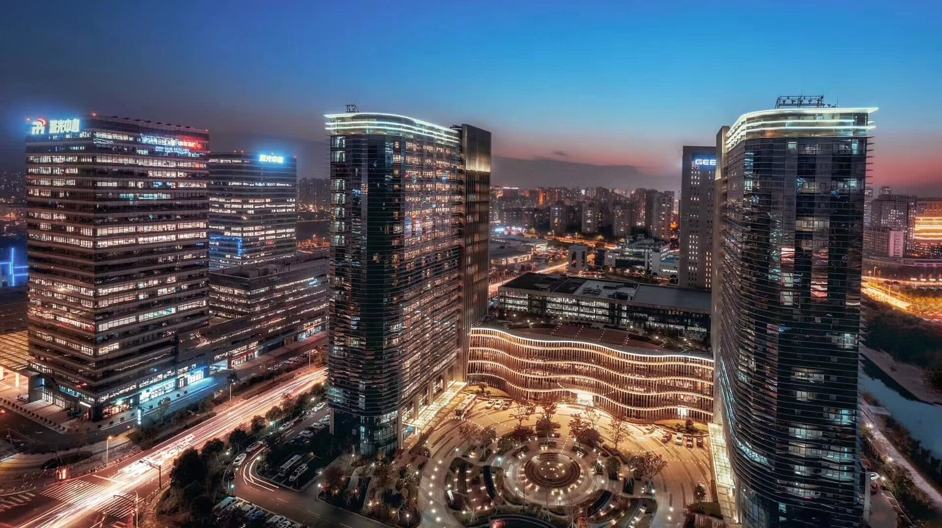
전자칠판 제품 분석

Slide 2

01
전자칠판 시장
02
제품 소개
03
04
제품 솔루션
제품 비교
05
06
제품 액세서리
A/S 정책

Slide 3








01
전자칠판 시장
2021년 전세계 중국외 전자칠판 시장 배포 그래프
20/21H1 년 전세계 중국외 전자칠판 브랜드 시장 점유율
200억
2021년 전세계 중국외 전자칠판 시장 용량 1,319M USD
750억
프로메테우스
벤큐

Slide 4
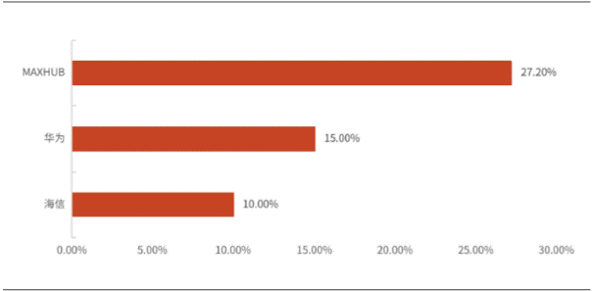



01
전자칠판 시장
2021H1 중국 국내 Top3 브랜드
HUAWEI
HisenseI
Top 3 : MaxHub、HUAWEI、Hisense ；
CVTE 는 광주의 LCD 페널 제조사 입니다. 전자칠판 브랜드는 2개 있고 MaxHub 와 Seewo 입니다.
MAXHUB 회의용 전자칠판 위주고 Seewo 는 교육용 전자칠판 입니다. ；
MaxHub 해외에서 주로 OEM위로로 업무진행하고 있습니다.

Slide 5
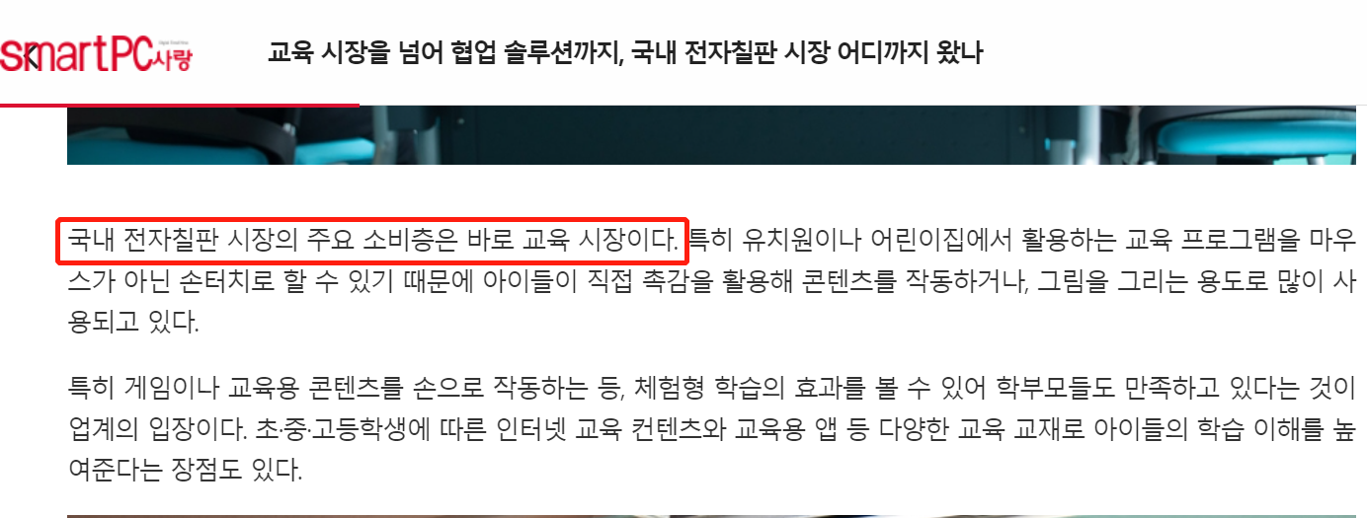
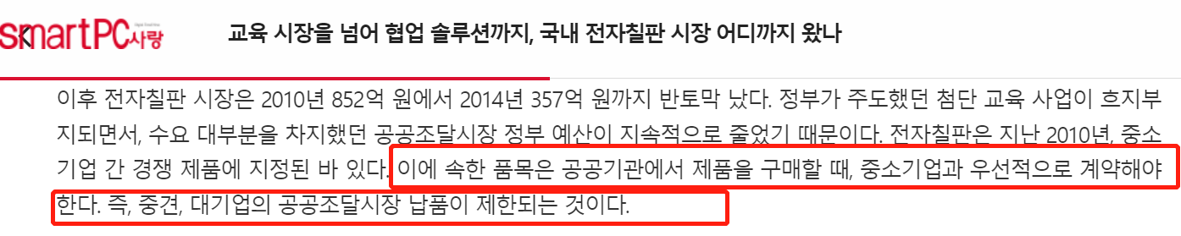
01
전자칠판 시장
한국 전자칠판 시장은 주로 조달/민수로 나눕니다.
조달 시장 진입시 중소기업 우선이라는 제한이 있어 삼성/LG 제품을 사용할 수 없습니다.
한국 전자칠판 중소기업은 대부분 중국업체와 SKD 방식으로 제품 구매 합니다.

Slide 6
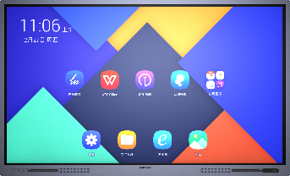
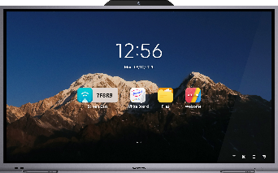
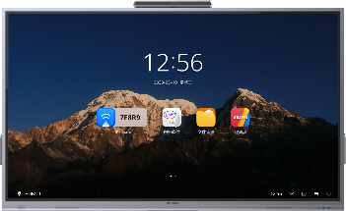
02
제품 소개
Interactive Flat Panel
교육용
Education Flat Panel
회의용
Conference Flat Panel
D51 시리즈
DS-D51xxTS/P(B)
D5B시리즈
DS-D5BxxRB/C: 내장 카메라 없음
DS-D5BxxRB/D: 내장 카메라 있음
D5D 시리즈
D51 시리즈：聚주로 교육 솔루션에 적용합니다. 일반 OPS 탑재해서 Windows 교육 프로그램을 사용합니다. 그래서 내장 카메라는 없습니다.
D5B시리즈：중급 회의용 전자칠판；
D5D시리즈：고급 회의용 전자칠판 8GB+128GB，인터페이스도 디양하게 설치 했습니다.（납찰시 주요 비교하는 부분은ROM/RAM，안드로이드 버전、인터페이스 수량）
（교육용/회의용은 회사 내부 정한 제품 포지션 이지만 업체 및 고객 요구에 따라 다르에 사용해도 됩니다. ）

Slide 7


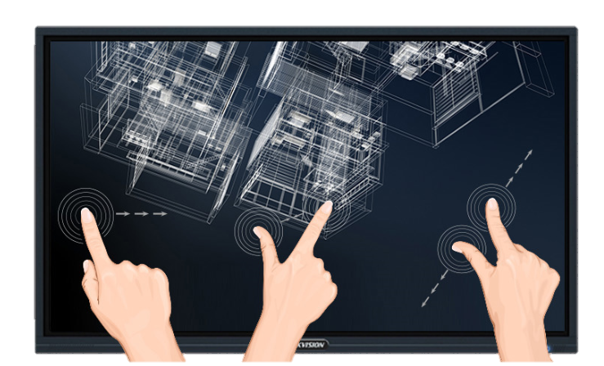
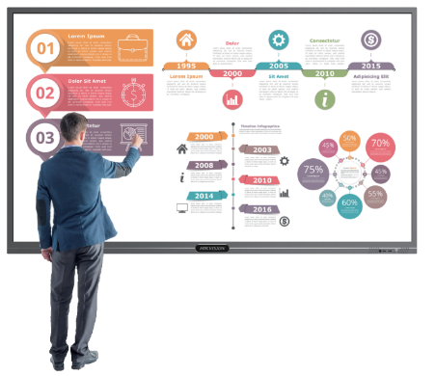
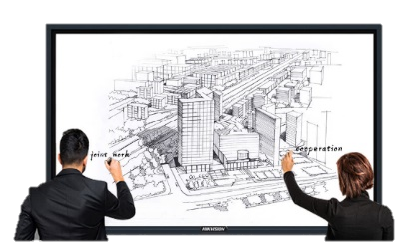






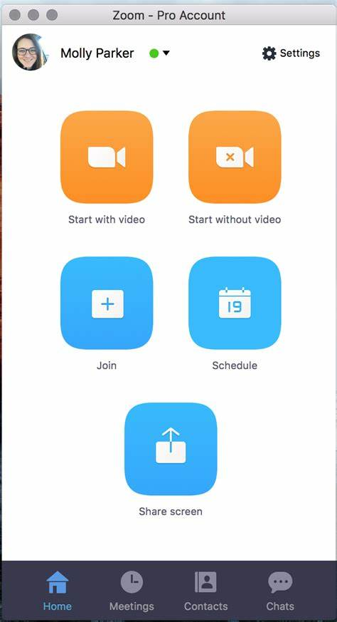
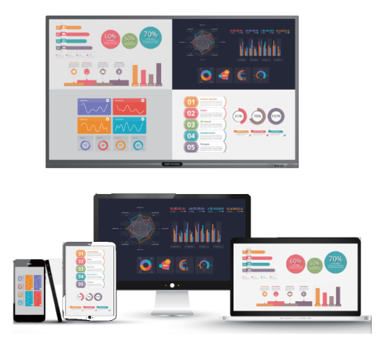



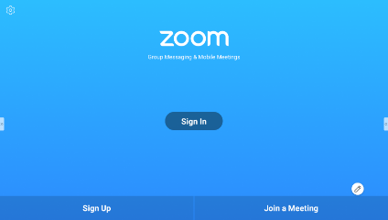
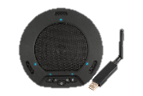
02
제품 소개
화이트보드
Flexible Annotation
화이트보드 화면을 확대 및 축소가 가능합니다.
모든 세부 정보를 스크린샷을 지원합니다.
페이지 만들기 지원 (1~50페이지)
자연스럽게 지우기가 가능합니다.
브러시 색상 및 쉬운 두께 조절
1mm 쓰기 정확도와 최대20 포인트 IR 터치 기술로 동시에 여러 사람이 쉽게 참여할 수 있습니다.
손쉬운 이메일 및 QR 코드로 학습 자료를 공유할 수 있습니다.
무선 연결
Wi-Fi 연결: 무선 핫스팟 또는 동일 네트워크 Wi-Fi 연결
최대 4개 장치 동시 분할 연결 지원.
Support both projection and reverse-projection ( 대화형 디스플레이 랩톱 제어).
다른 대화형 디스플레이 또는 PC/스마트폰을 사용하여 ZOOM을 통한 원격 화상 회의 구현
다양한 액세서리: USB 카메라 (1080p 또는 4K), 무지향성 마이크로폰 및 윈도우 운영 체제 OPS

Slide 8
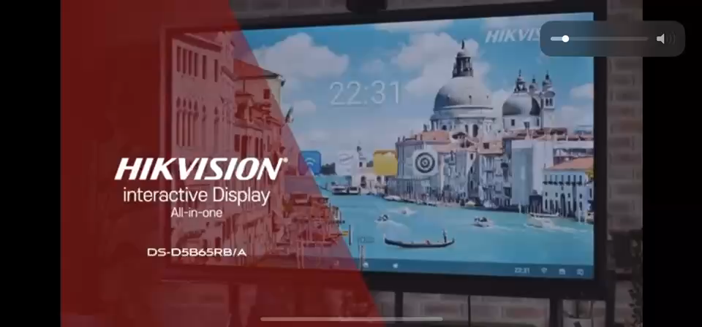
02
제품 소개

Slide 9
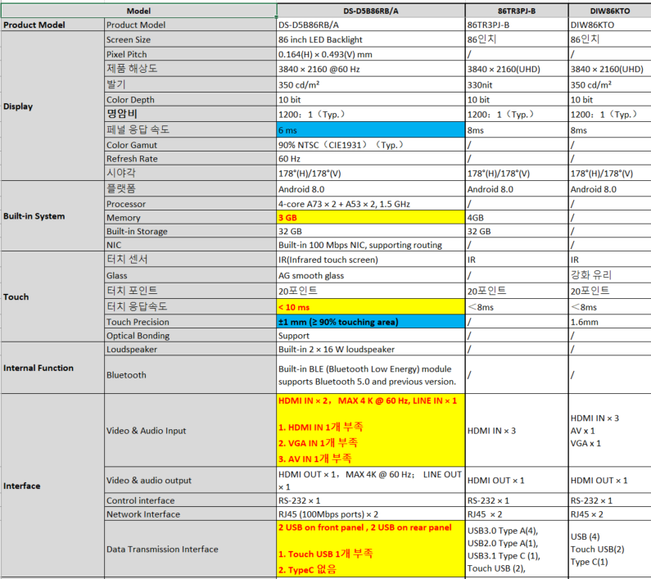
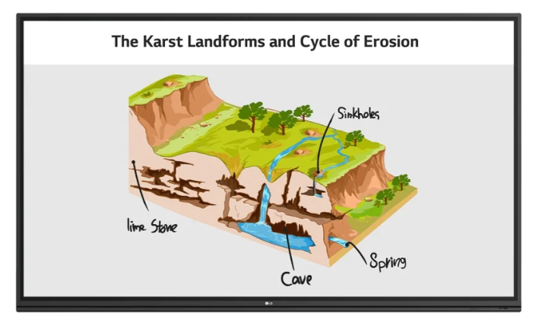
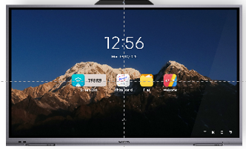
03
제품 비교
LG 86TR3PJ-B
DS-D5B86RB/A

Slide 10
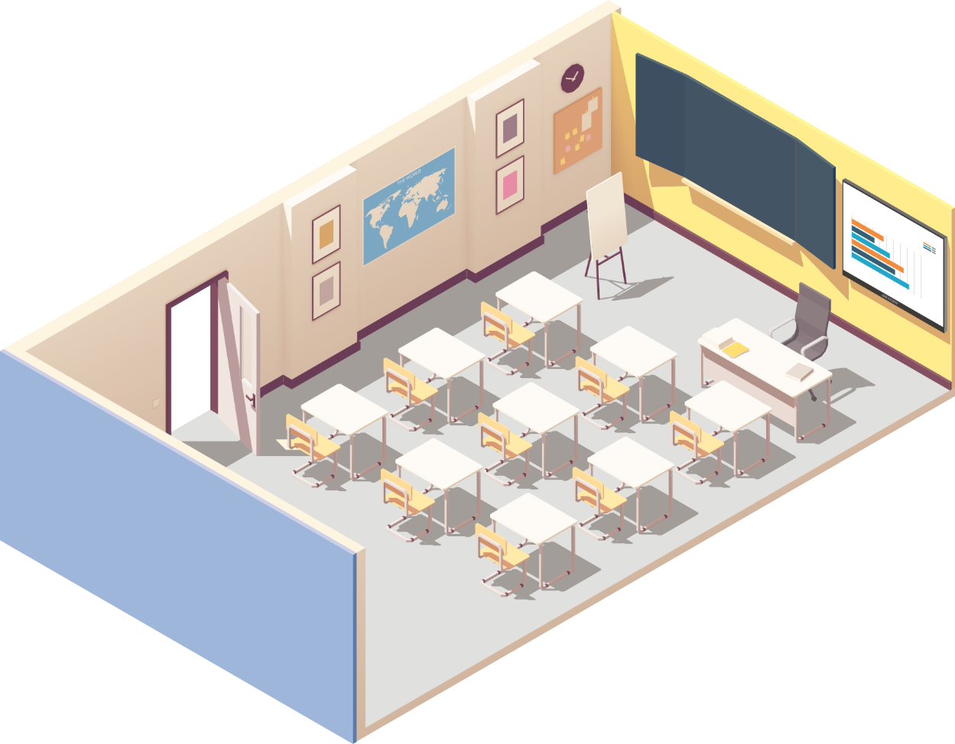
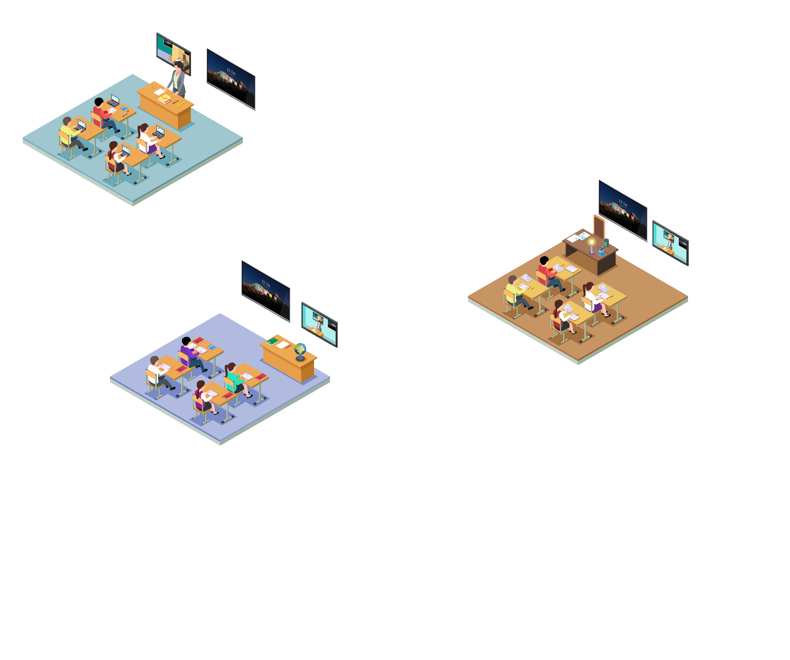
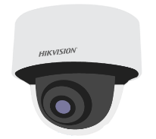

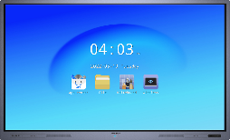
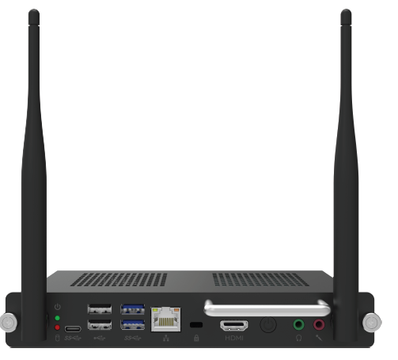


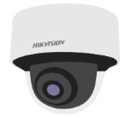

04
전자칠판 솔루션
원격 학습 솔루션
다수 강의실 학습 솔루션
ClassIn
ClassLink
교육 카메라
Zoom
Microsoft Teams
Webex
Google Meet
메인 교실
기타 교실
재택 학생

Slide 11
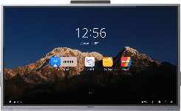








04
전자칠판 솔루션
HikCentral FocSign을 통해 사용자는 전자칠판을 원격으로 관리할 수 있습니다.
Room N
Room N
…
…
Room 2
Room 2
관리자
HikCentral FocSign
Switch
Room 1
Room 1
관제 센터
빌딩 A
빌딩 B
…
원격 전원 ON/OFF
원격 앱 설치
원격 펌웨어 업데이트
원격 메세지 처리

Slide 12
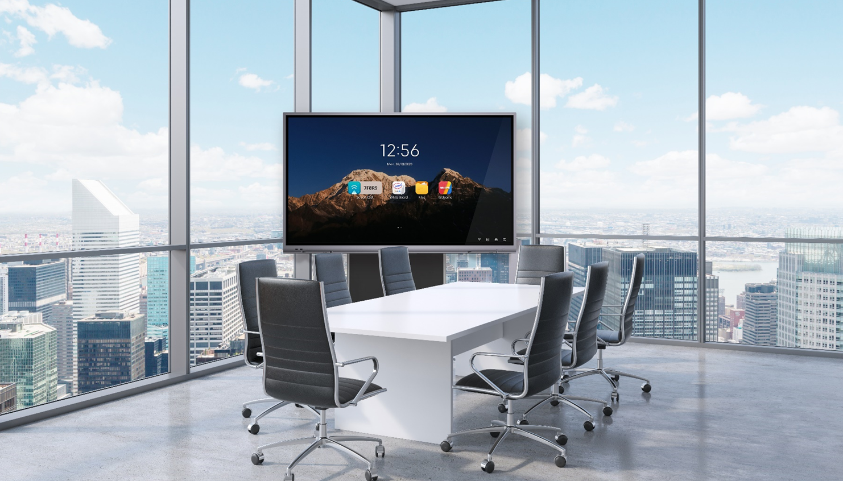
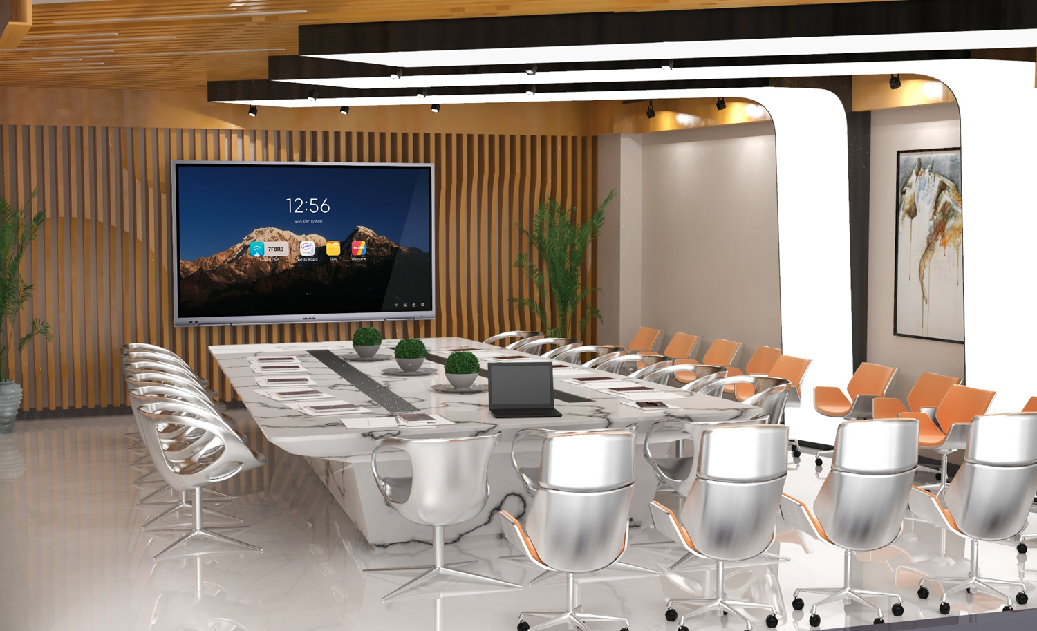
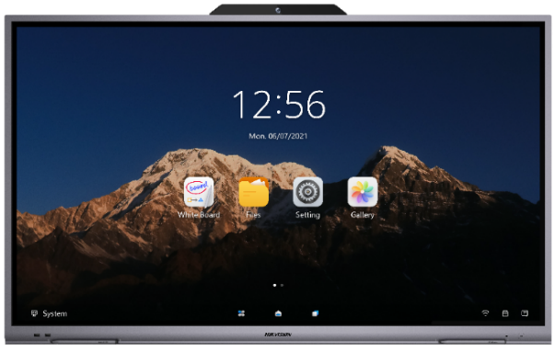


04
전자칠판 솔루션
소형 회의실
중대형 회의실
86”
65”
75”
20 m²
10 ~ 20 명
30 m²
20 ~ 30 명
40 m²
30 ~ 50 명

Slide 13
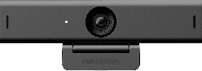

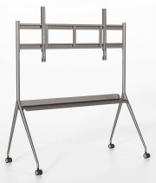
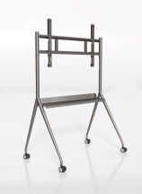
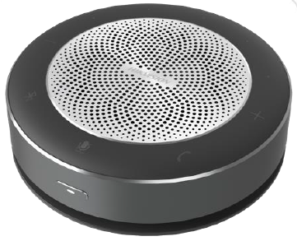
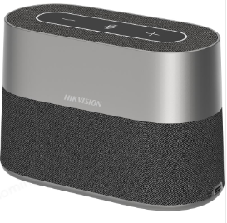
05
전자칠판 액세서리
USB 카메라
OPS
4MP CMOS, 2560 x 1440
왜곡 보정 렌즈
USB Type-C, USB 2.0
Plug-and-play, 드라이버 및 소프트웨어 없음
오토 포커스 지원
6th-세대 인텔® 코어 i5 7400 3.0 GHz
메모리 8GB, SSD 128GB
인텔 통합 그래픽, H.265 및 4K 해상도
인터페이스: 6 x USB 3.0, 1 x HDMI, 1 x DP
MSATA 시스템 디스크 빠른 시작 지원
표준 인텔 OPS 인터페이스
윈도우 미포함
DS-UC4
거치대
DS-D5AS5/8S1L
DS-D5ABKY2-B
86인치 모델 적합
실버 그레이, SPCC 고급 강판
판금 스플라잉
8th-세대 인텔® 코어 i5 9400 3.0 GHz
메모리 8 GB, SSD 256 GB
인텔 통합 그래픽 500, H.265 및 4K 해상도
인터페이스: 4 x USB 3.0, 2 x USB2.0, 1 x HDMI, 1 x DP
MSATA 시스템 디스크 빠른 시작 지원
윈도우 10 OS
DS-D5ABKY2-S
55/65/75인치 모델 적합
실버 그레이, SPCC 고급 강판
판금 스플라이
DS-D5AS5/8S2L
참고: 벽걸이 브라켓은 전자칠판 패키지 기본 제공됩니다.
무지향성 마이크로폰
6개의 마이크 어레이 내장
5미터 360° 마우스 범위
블루투스, USB 및 AUX 지원
AEC(자동 반향 제거), AGC(자동 이득 제어), ANC(자동 소음 제거) 및 VAD(음성 활동 감지) 지원
DS-UAC-S1V
360° 마이크 범위
8개의 마이크 어레이 내장
동적 노이즈 감소(DNR)
DS-D5AOW

Slide 14
06
전자칠판 A/S 정책
출장비용 관련
기본 출장비 50,000원 + 거리 왕복 100km 추가시 2만원 추가
출장 수리 결제 관련 – 공상은행 통장 입금 (세금계산서는 매주 목요일 발행)
카드 ,현금, 할부안됨
설치 2주 경과 후 부터 제픔 A/S 출장 비용은 청구됨.
무상 보증 정책
보증 기간 중 제품의 정상적인 사용 및 유지 관리 조건에서 재료, 기술 또는
제조 문제로 인해 성능 고장이 발생할 경우 무료 보증 서비스를 제공합니다.
인위적인 파손이나 불가항력으로 인한 제품 고장은 무상 수리 범위에 속하지 않습니다.
수리 후 6개월 이내 동일 부품의 불량 발생시 무상 수리를 제공합니다.
총 유상 비용 안내
출장비 + 수리비(기술료) + 부품비 = 서비스 요금 (부가세 10% 포함)
수리 범위
전원 불량. 부팅 불량 ,터치 불량 ,음성 불량 기타 (패널 불량 제외)
출장 인원 : 1~2인 (기술지원 1인, A/S팀 1인)
유상 기준
보증 기간이 초과한 제품
제품 침수 및 부식
제품의 문제가 아닌 타사 요인(소프트웨어 포함)
과전압,전압 불안정 기타 현상으로인한 제품 불량
사용자 과실로 인해 제품 불량
예) 케이스 및 케이블 파손 ,개조,분해,침수 및 부식
천재 지변(태풍, 홍수,화재,낙뢰 기타)으로 인한 불량
수리 불가
라벨 훼손 및 분실로 인해 제품 시리얼 확인 불가한 경우
패널 불량 (파손 및 기타)
A/S 출장 진행 절차
1 | 불량 상담 및 접수 (1811-0598)
2 | 콜센터, 기술지원 내용 확인 및 상담 설치 장소 사진 및 기타 현장 상황 확인 공유 불량 모델명 및 시리얼 번호,구매 일자 지사 A/S팀 인계 (출장 비용 관련 안내 필수/공상은행 입금 ,카드 ,현금,할부x)
3
4
5 | 불량 증상에 따른 불량 추정 후 출장 준비
6 | 출장 일정(3-4) 및 시간 조율 (A/S팀,기술지원,고객)
 | A/S 출장 방문
 | 비용 입금 확인 후 복귀 or 총판입금 -> 지사 입금
유지 보수 서비스는 한국 지역의 공식 경로로 구입한 Hikvision Korea 지정 제품에 대해서만 지원

Slide 15
Thanks

